Slide 1
RESFEBE ÇÖZELİM

Slide 13
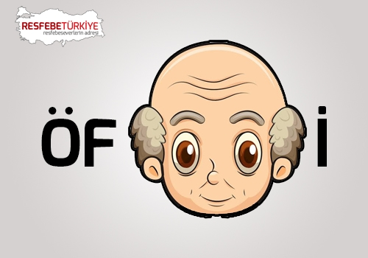

Slide 18
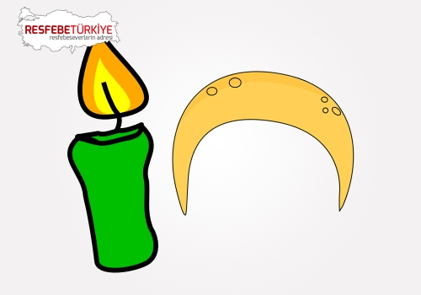

Slide 19
BRAVOOOO

